Slide 1




VISION 2020 「From Domestic No.1 to Global Top 10」
ARM Cortex-M3의 구조 및 동작원리
17 July. 2019
장준호 / LTS Team

Slide 2
INDEX
ARM Cortex-M3 Character & Architecture
ARM Cortex-M3 Architecture – NVIC
NVIC – Tail Chaining, Preemtion, Late Arriving
General Register
Special Register
Operation Mode
Stack
Bit Banding

Slide 3
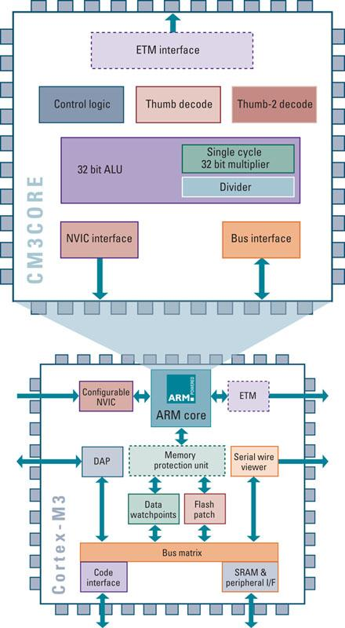
ARM Cortex-M3 Characters & Architecture
Full Descending
- 높은주소에서 낮은주소로 주소가 낮아지며 데이터가 저장되는 방
식
Harvard Architecture
- 명령용 버스와 데이터용 버스를 물리적으로 분할하여 폰 노이만
구조에 비해 빠른 처리 속도
Thumb-2 Instruction set
- 32bit 명령어와 16bit 명령어 모두 Thumb mode에서 동작할 수
있도록 구현
Pipeline Branch Speculation
- 기존 3-stage의 구조에 branch speculation이 추가된 형태
- pipeline의 flush를 하지 않고, 분기를 예측하여 명령어 실행 시간
을 단축
NVIC(Nested Vectored Interrupt Controller)
- Interrupt Controller 가 CPU의 Peripheral이 아닌 ARM Core 의
내부 자원으로 구성
<Cortex-M3 Architecture>

Slide 4
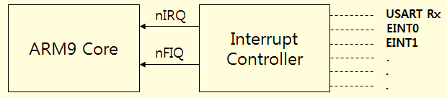
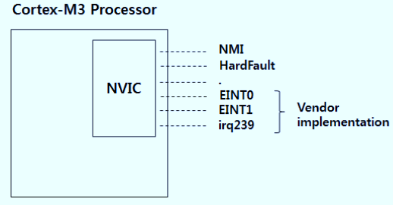
ARM Cortex-M3 Architecture – NVIC(1)
전통적인 ARM 인터럽트 방식의 단점
- Interrupt Controller가 Core 외부에 위치해 있고, Peripheral들이
1개의 IRQ, FIQ에 연결되어 Core가 인터럽트 발생 위치를 파악하
기 힘듦
→ S/W적으로 SFR 레지스터에 접근하여 인터럽트 발생위치를 파악
<전통적인 ARM CPU의 인터럽트 구성도>
Cortex-M3의 인터럽트 방식
- 인터럽트가 발생하면 이미 정해진 벡터 테이블에 있는 주소로 바
로 분기하는 방식
S/W 처리 없이 인터럽트 사용 가능
<Cortex-M3 의 인터럽트 구성도>

Slide 5
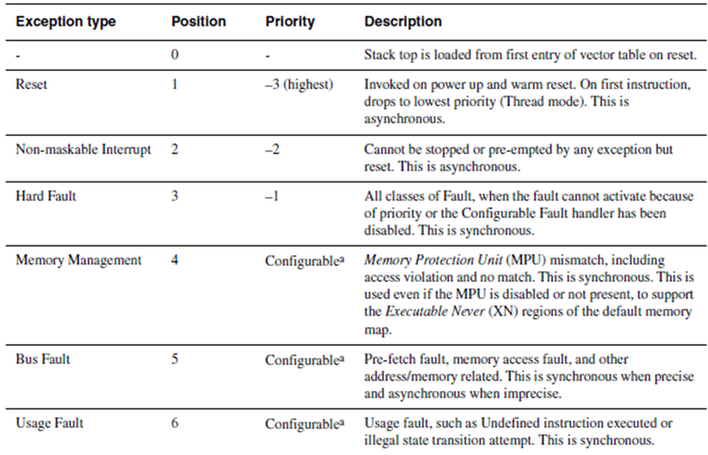
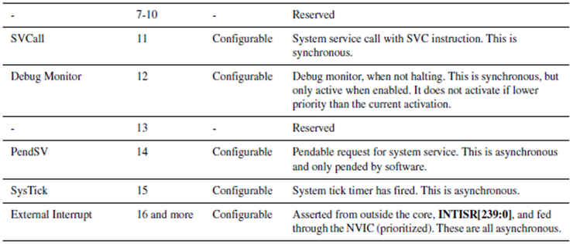
NVIC - Cortex-M3 Vector Table

Slide 6
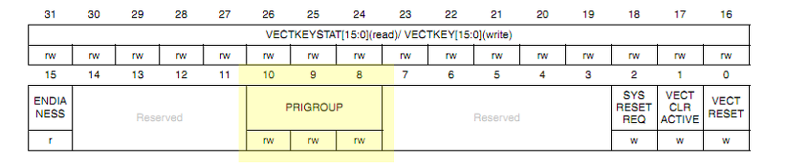
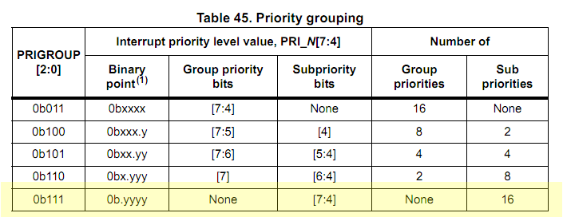
ARM Cortex-M3 Architecture – NVIC(2)
<AIRC Register>

Slide 7
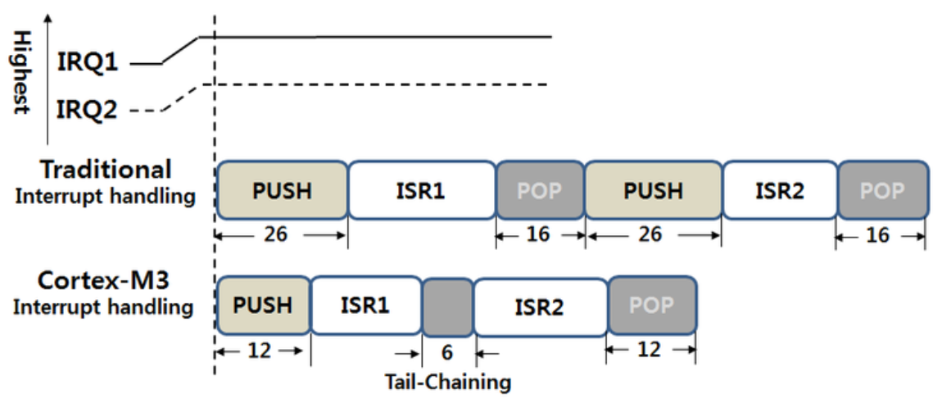
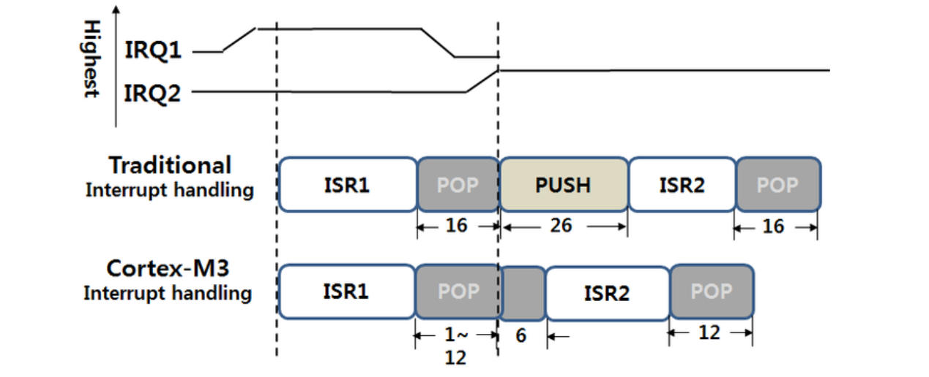
NVIC – Tail Chaining, Preemtion, Late Arriving(1)
<Tail Chaining>
전통적인 ARM 서비스루틴수행에서의 문제점
- 두 개의 서비스루틴 사이에 불필요한 POP과 PUSH가 존재
→ Tail Chaining을 수행해 서비스루틴 사이에 POP와 PUSH를 하지
않고 테이블벡터에서 다음 서비스 루틴의 시작주소를 Fetch 해
온다.
<Preemtion>
POP 수행 중 인터럽트 발생시 문제점
- 기존의 전통적인 ARM은 Multiple Load 명령어 수행 중에 인터럽
트가 발생할 수 없어 POP을 모두 수행해야 함
→ Cortex-M3의 경우 POP수행 중에도 인터럽트가 가능하기에
두 서비스루틴 사이에 Tail-Chaining이 발생함.

Slide 8
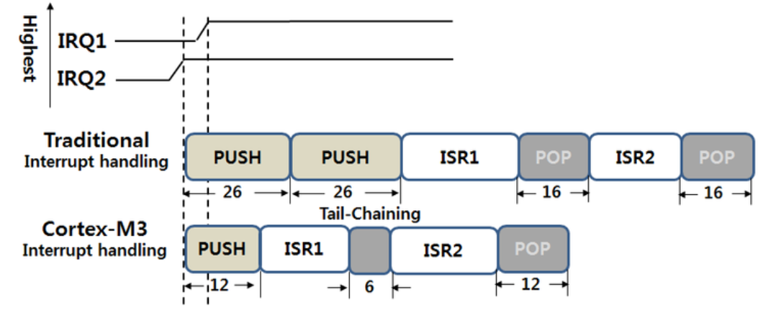
NVIC – Tail Chaining, Preemtion, Late Arriving(2)
<Tail Chaining>
PUSH 수행 중 인터럽트 발생시 문제점
- ISR2 수행을 위해 PUSH를 하던 중 우선순위가 더 높은 ISR1 발생
시 기존 ARM 프로세서는 ISR2에 대한 PUSH를 끝내고 ISR1의
PUSH를 수행하여 불필요한 Cycle이 증가한다.
→ Cortex-M3의 경우 IRQ1에 대한 PUSH작업은 진행되지 않고 바
로 우선순위가 높은 IRQ1이 실행된 뒤 Tail Chaining이 수행 됨

Slide 9
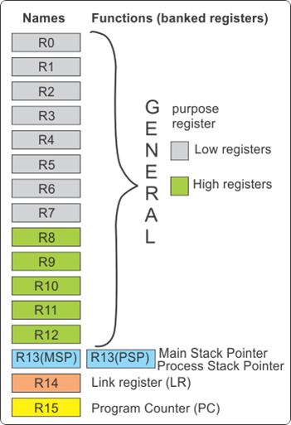
General Register
Low register, High register
- 16-bit Thumb 명령어에서는 R0~R7까지 사용되고 32-bit
Thumb2 명령어에서는 R0~R15 모두 사용됨.
MSP, PSP
- Main Stack, Process Stack 각각의 Stack을 결정하는 Stack
Pointer이며, 반드시 4byte 단위로 움직여야하기에 최하위 비트가
2b00으로 구성되어 있다.
Link register
- BLX 명령어 사용시 복귀 할 주소를 저장하는 역할
Program Counter
- 프로그램 카운터는 Pipeline단계에서 Fetch하고 있는 명령의 주소
즉 현재 실행하고 있는 명령어 다음의 명령어 주소가 저장됨

Slide 10
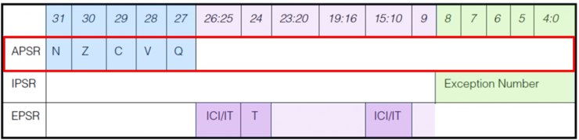
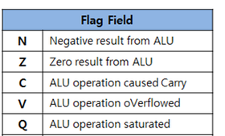
Special Register- Xpsr(1)
APSR의 역할
- 현재 실행하고 있는 프로그램의 상태 정보를 저장한다.
Example code
- if( R0 - R1 < 0 ) R0 = R0 + 1 else R0 = R0 - R1
- “N flag가 set되며 ”SUBEQ 명령어는 NOP 명령어로 대체되며 실
행되지 않음.
<APSR>
CMP R0, R1 ; R0 = 0, R1 = 1, R0 - R1 and update APSR Register
ADDMI R0, R0, R1 ; R0 = R0 + R1 SUBEQ R0, R0, R1 ; R0 = R0 - R1
<Flag Field 각 비트의 의미>

Slide 11
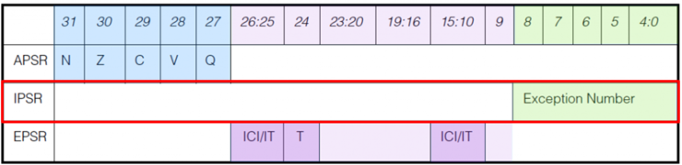
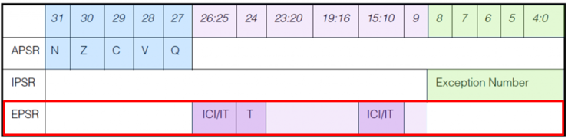
Special Register- xPSR(2)
<IPSR>
IPSR의 역할
- 현재 수행중인 Interrupt의 번호를 저장하는 레지스터
- 기존 ARM(ARM7, ARM9)과 차이점
<EPSR>
EPSR의 ICI/IT 필드의 역할
- ICI 필드는 LD, STM과 같은 명령어 수행도중 발생한 인터럽트를
처리하고 다시 명령어를 수행할 때 중단된 지점의 레지스터 순서
를 저장하는 역할
- IT 필드는 If-Then 명령어 수행 중 인터럽트 발생시 서비스루틴 수
행 후 이때 IT 필드에 인터럽트 발생 전 중단된 명령어의 번호를 저
장

Slide 12
Special Register - CONTROL Register
<CONTROL Register>
각 비트의 역할
- Bit[0] : 0 : privileged, 1 : Unprivileged - Bit[1] : 0 : Use SP_main, 1 : Use SP_process - Bit[2] : 0 : FP extension not active, 1 : Active - Bit[31:3] : Reserved

Slide 13
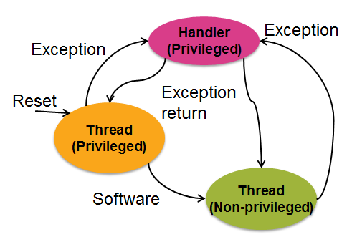
Operation Mode
Reset Exception
- Thread Mode + Privileged + Main_Stack로 동작
Thread Mode(Privileged)
- Exception이 발생하지 않은 보통의 상태
Thread Mode(Non-Privileged)
- Reset Exception으로 부팅 후 User Application을 실행
Handler Mode
- Exception이 발생하면 문맥 보존을 위해 Stack에 {R0~R4, R12, LR,
PC, xPSR}이 PUSH되고, 동시에 Vector Table에 있는 Exception
Handler 주소가 Fetch되어 PC의 주소가 변함
- Harvard 구조여서 가능
<Operation Mode Flow>

Slide 14
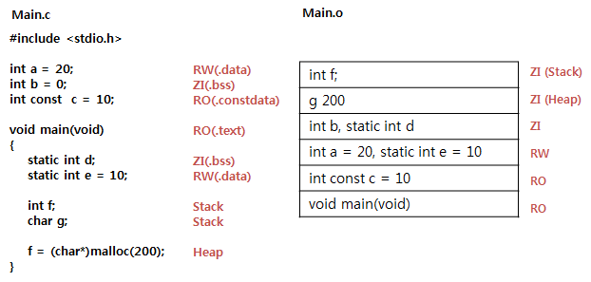
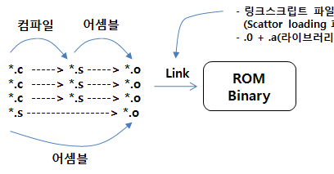
Stack - Main_stack pointer Setup
<Example Code>
Segment 초기화
- ZI, RO, RW 영역들을 Segment 라고 하며, 이 Segment들이 타겟
시스템의 RAM, ROM 에 적당히 자리를 잡고 있도록 하는 작업
- Link에 의해 hex(bin)이 생성됨

Slide 15
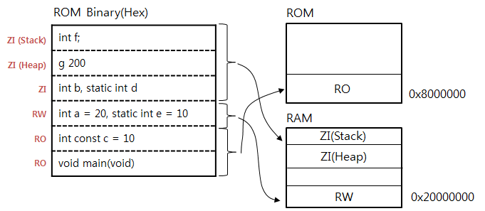
Stack - Main_stack pointer Setup
Segment 초기화 과정
- hex 파일은 JTAG를 이용해 ROM영역에 퓨징
- Startup 코드 -> ROM 메모리(RW영역) -> RAM에 복사 -> ZI 초
기화
<hex, RAM, ROM의 관계>

Slide 16
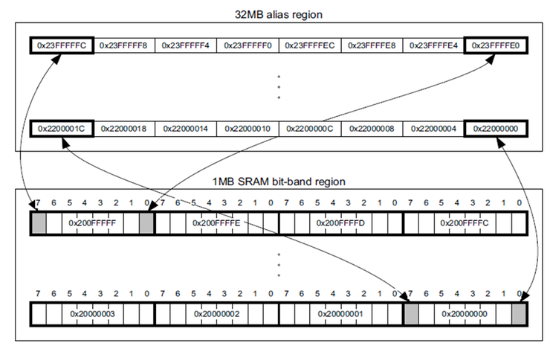
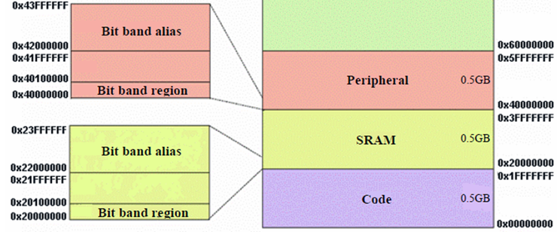
Bit Banding(1)
<Peripheral Region>
<Memory Map>
Bit Band Alias
- SRAM, Peripheral Region 모두 적용되며, 실제 데이터가 저장주소
의 각 비트와 대응되는 주소의 데이터 영역을 의미함

Slide 17
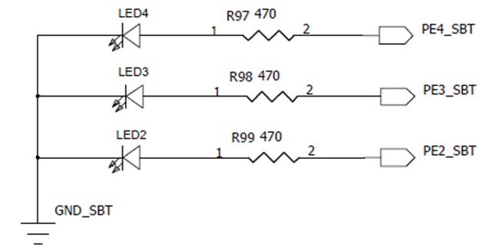
Bit Banding(2)
Bit Band Alias가 없을 경우
- LDR R0, = 0x4001180C ; R0 = 0x4001180C MOV R2, #0x4 ; R2 = 0x4 LDR R1, [R0] ; R0 ORR R1, R2 ; R1 | R2 STR R1, [R0] ;
Bit Band Alias가 존재할 경우
- LDR LDR R0, = (0x42000000 + (0x4001180C-0x40000000)*32 + 3*4)) MOV R2, #1 STR R2, [R0]
<Example Circuit>
Bit Band Alias가 존재하여 Atomic Operation이 가능하다.

Slide 18
감사합니다.

Slide 19
Reference
ARM Cortex-M3 시스템 프로그래밍 완전정복 Ⅰ – 박선호, 오영환 지음
http://www.elec4.co.kr/article/articleView.asp?idx=17179 – Joseph Yiu, 시니어 임베디드 테크놀리지 매니저, ARM
https://portal.e-koreatech.ac.kr/page/lms?m1=home%25 – 한국기술교육대학교 온라인평생교육원

